Slide 1
Gamescom.
Die berühmte Kölner Gamemesse.

Slide 2
Inhaltsverzeichnis.
Eine kurze Einleitung
Die Entwicklung der Gamescom
Highlights 2014
Gamescom Awards 2014
Star Citizen
Sehenswürdigkeiten in Köln
Verweise

Slide 3
Eine kurze Einleitung.

Slide 4
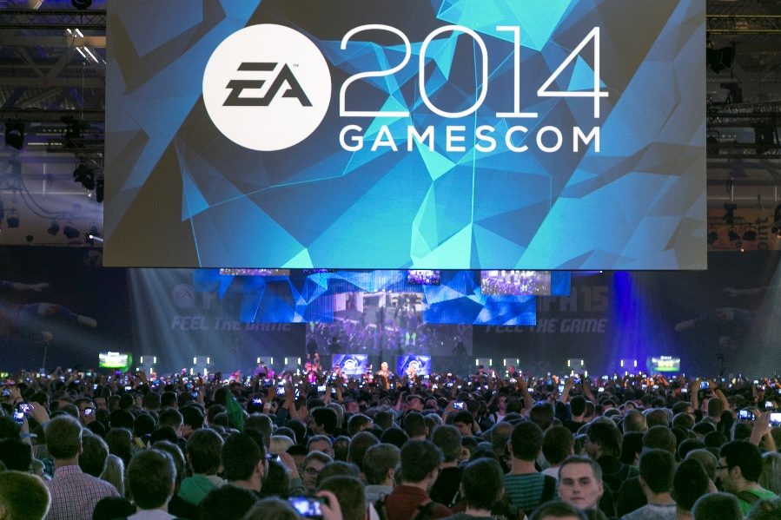
Was ist die Gamescom?
Weltgrösste internationale Messe für Video- und Computerspiele
Bisher immer in Köln, erstmals 2009
Neuste Spiele, Konsolen usw. werden vorgestellt
Findet jedes Jahr statt
340.000+ (2013) Besucher jedes Jahr
2002-2008 hiess sie Game Convention
Gamescom Electronic Arts

Slide 5
Die Entwicklung der Gamescom.
Besucher
Aussteller

Slide 6
Die Gamescom 2014.
Highlights und Gamescom Awards.

Slide 7
Batman: Arkham Knight.
Batman: Arkham Asylum und der Nachfolger Arkham City zählen zu den besten Action-Adventures der letzten (Konsolen-) Generation. Der dritte Teil der Trilogie, welcher 2015 erscheinen wird wurde vorgestellt und hinterliess Begeisterung.

Slide 8
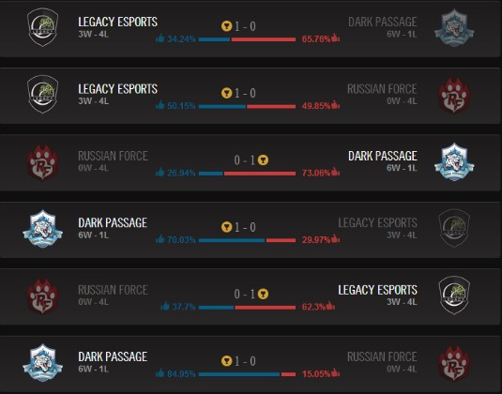
League of Legends.
Gamescom Finale Live
Es traten an der Gamescom vier Teams auf die um ein Preisgeld von 100’000$ und die Qualifikation für die Season 4 World Championship spielen.
Spielplan / Ergebnisse
Final Dark Passage hat drei zu null gegen Legacy Esports gewonnen und somit auch die Qualifikation für sich entschieden.

Slide 9
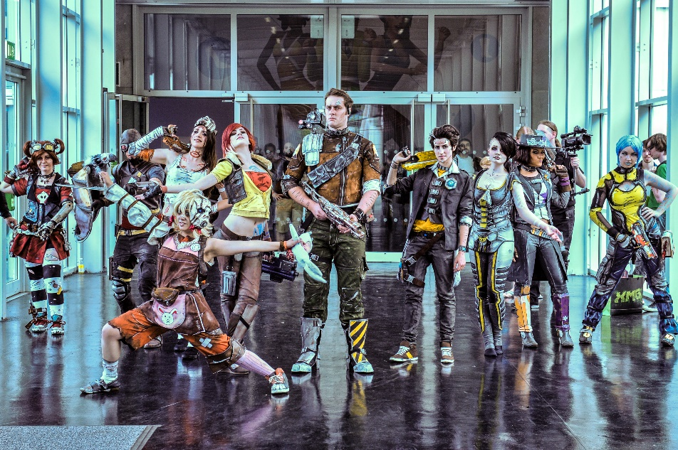
Weitere Highlights.
Blizzard präsentierte das neue Addon für World of Warcraft (WoD).
Viele Spiele, wie Bloodbourne, Silent Hills, Far Cry 4 wurden vorgestellt.
Cosplayer Wettbewerb
Cosplayer gruppe
Warlords of Draenor Erweiterung
Gewinner des cosplay of the year award.

Slide 10
Gamescom Awards 2014.
Awardname
Best Of Gamescom Award | Evolve
Most Wanted Consumer Award | Super Smash Bros.
Best Console Game Sony Playstation | The Evil Within
Best Console Game Nintendo Wii | Splatoon
Best Role Playing Game | Risen 3
Best Action / Best PC / Microsoft Xbox Game | Evolve
Best Simulation Game | Theatrhythm Final Fantasy: Curtain Call
Best Sports Game | PES 2015
Best Family / Social / Casual / Online Game | Little Big Planet 3
Best Mobile Game | Super Smash Bros. for 3DS
Best Online Multiplayer Game | Evolve
Best Hardware (incl. Peripheral) | Oculus Rift DK 2

Slide 11
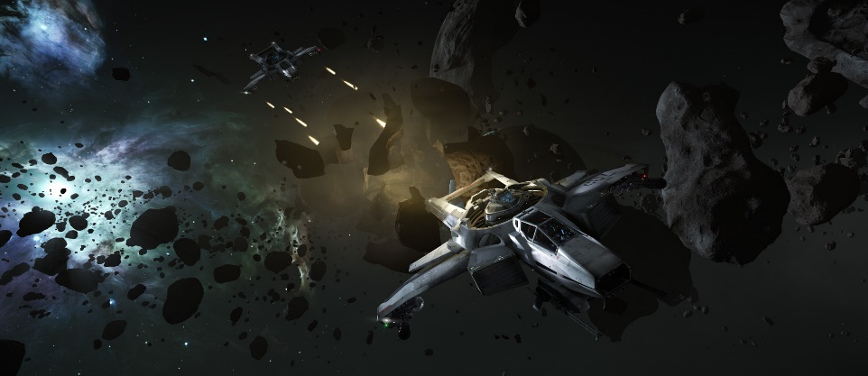
Star Citizen.
Arena Commander – Multiplayer für alle

Slide 12
Was ist Star Citizen?
Für Anfang 2015 geplante Online-Weltraum-Flugsimulation für Windows und Linux.
Das Hauptspiel bietet eine frei erkundbare, persistente MMO-Welt in der die Spieler Handels-, Erkundungs- und Kampfmissionen absolvieren können.
Nach Veröffentlichung sollen die Maps (100 Sonnensysteme innerhalb der Milchstrasse) noch weiter ausgebaut werden.

Slide 13
Neuigkeiten zu Star Citizen.
Murray-Cup-Racing:
Bei dem neuen Renn-Modus gilt es so schnell wie möglich durch Ringe zu fliegen. Zudem findet das Rennen in einer Atmosphäre eines Planeten statt, dies beeinträchtigt die Flugphysik, da die Flugphysik korrekt berechnet wurde.
Multi-Crew-Ships:
Mit diesem Modul können Spieler zusammen ein Schiff fliegen, so kann sich jemand auf das Navigieren und jemand aufs Schiessen konzentrieren.
Vanduul Swarm:
Im diesem Modus kann man zusammen mit drei anderen Spielern gegen angreifende Aliens kämpfen.

Slide 14
Sehenswürdigkeiten in Köln.

Slide 15
Sehenswürdigkeiten.
Kölner Dom
Altstadt und Gross St. Martin

Slide 16
Sehenswürdigkeiten.
Kölner Rheinauhafen
Kranhäuser am Rhein

Slide 17
Quellen.
Bildquellen «Gamescom & Köln»: http://www.gamescom.de/ .
Bildquelle «Star Citizen»: http://www.thelynennor.de/
Bildquelle «Batman»: https://www.batmanarkhamknight.com/.
Textquellen: Wikipedia.de & Gamescom.de.
Mehr Informationen zur Gamescom auf http://www.gamescom.de/.

